Slide 1
Portfólio
Profissional e Pessoal
Marco Antonio Chaves Morbach

Slide 2
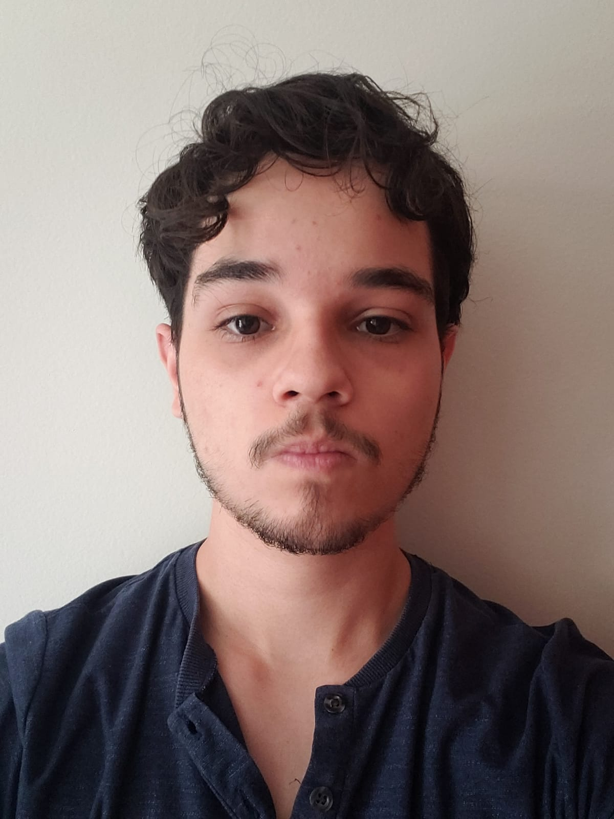
Sobre Mim
Meu nome é Marco Antonio Chaves Morbach, sou aluno do Centro Universitário de Brasília (CEUB) , cursando o curso de Engenharia da Computação. Sou nascido em Brasília (DF) e possuo ensino médio completo, sendo formado no Colégio Madre Carmen Sallés. Sou uma pessoa muito ambiciosa e dedicada, gosto de desafios e de ser sempre prestativo e proativo. Possuo algumas experiências com programação em C e conhecimentos básicos sobre softwares e hardwares. Além disso, procuro sempre melhorar e estar disposto para as situações que forem demandadas.

Slide 3
Projetos Acadêmicos e Premiações
Feira Escolar Científico Cultural
Como realização de projeto acadêmico possuo um objeto e apresentação de pesquisa que foi notável e realizado de forma precisa e correta para os docentes do meio escolar. Nesse sentido, tal projeto realizado teve como tema central o auxílio a pessoas cegas no contexto de mobilidade urbana atual, trazendo ideias e discussões que viabilizem o auxílio a tal grupo afetado. Com isso, ao final da apresentação escolar eu e meu grupo, recebemos a certificação de honra ao mérito e fomos vistos como o melhor trabalho da Feira Escolar Científica Cultural daquele ano vigente

Slide 4
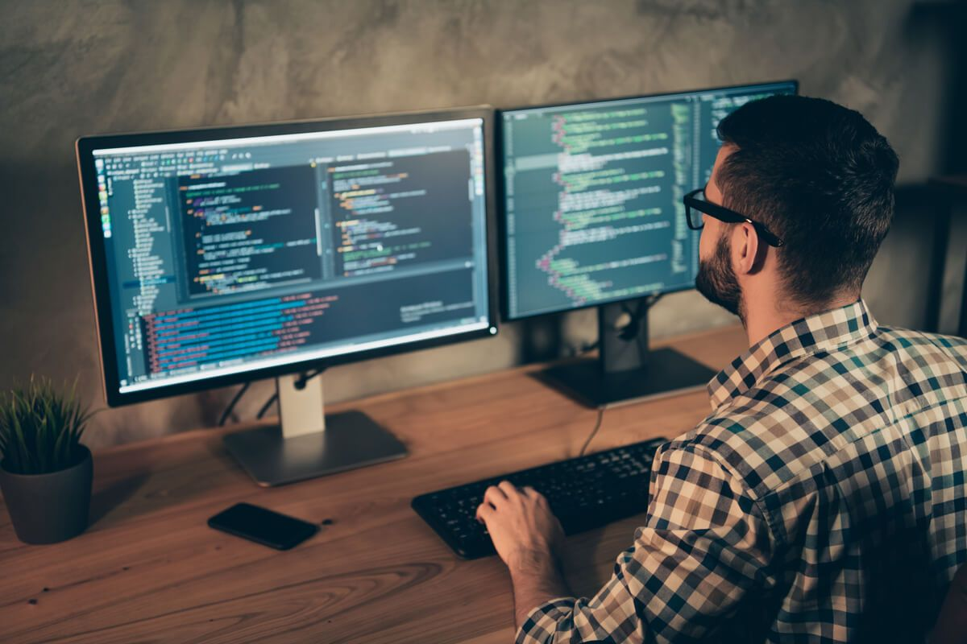
Competências e Conhecimentos na Engenharia de Computação
As minhas competências relacionadas com a computação e programação de forma que possuo conhecimentos básicos sobre software e hardware, além de ser um iniciante em programação em C e ter conhecimentos básicos sobre redes de computadores e Internet, e sempre estando em constante evolução e persistência durante minha fase acadêmica superior para garantir um futuro profissional eficiente.

Slide 5
Contatos
Gmail - marcoantoniomorbach33@gmail.com
LinkedIN - @marcomorbach
Telefone – +55 (61) 99424 - 0000

